Slide 1
Music
2019-08-14

Slide 2
目标
做一个音乐情感分类Model。
中间会涉及到一些 多模态之间的交互动作。
流程是
音乐分离 --- 音乐切割 ---- 音乐转MIDI ---- 三个模态按段落转成句向量进行存储 --- 确保形式是一个 （歌曲句数 ， 歌曲维度 ）向量。

Slide 3
音乐分离
https://github.com/deezer/spleeter
spleeter的使用说明。

Slide 4
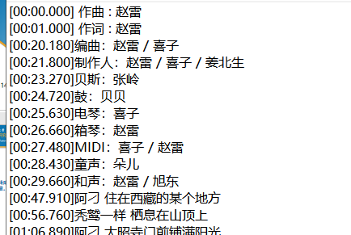
音乐切割
音乐切割主要问题是。 前面
这些保留问题。这需要一个保留问题。
当然。 有些歌前面保留很详细。
有些不是很详细。
换而言之 ，怎么确定一首歌的前调。
前调注重于曲，这确定一首歌的整体走向
至于怎么切割， 我写了一个python是基于ffmpeg程序的
用于切割，具体大概是这样的。

Slide 5
程序

Slide 6
2midi （only cpu）
MagentaTranscribe-v0.2 (1)
https://github.com/azuwis/magenta_transcribe/tree/8279cfbb8fe9f57a0b8d0037c7bdb6d3140d1924

